Slide 1
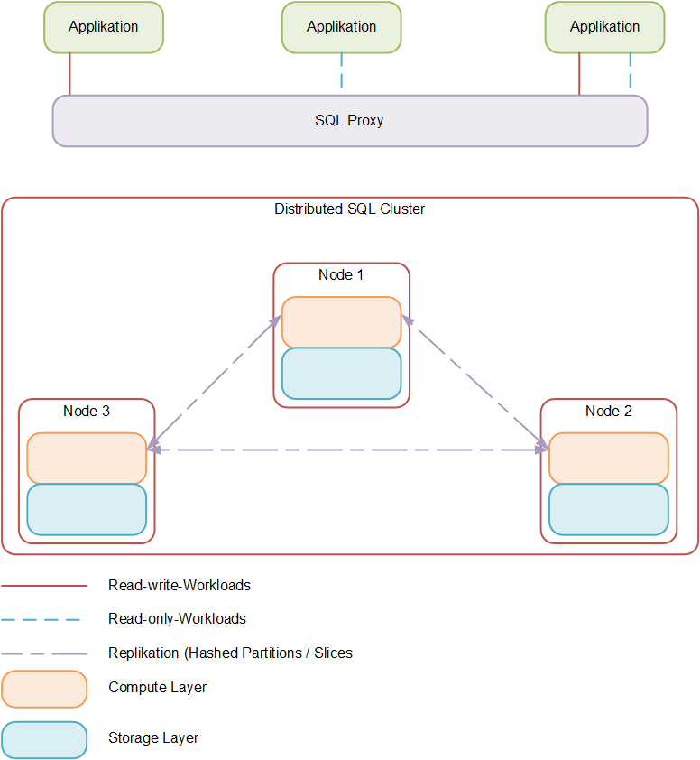
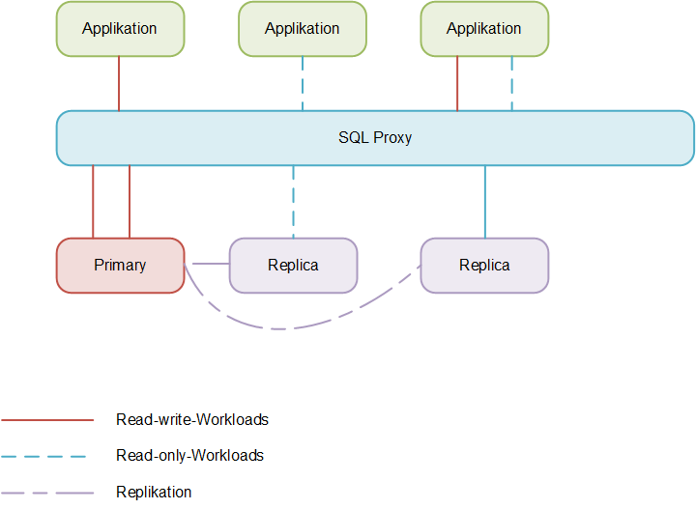
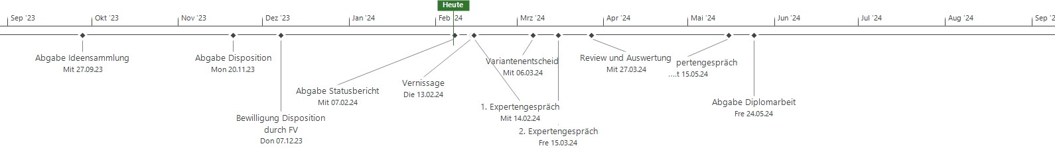
DIPLOMARBEIT - VERNISSAGE - Michael Graber
Ausgangslage
Aktuell Wildwuchs der PostgreSQL DBs
KSGR hat Cloud First Strategie
Aufgabe
PostgreSQL HA Cluster evaluieren
Cloud Native Systeme bevorzugt
3 Systeme Gegenüberstellen
1 Monolithisches
2 Cloud Native / Distributed SQL
Ziel
Testsystem aufbauen

